Slide 1
Планирование деятельности сети SSS
ноябрь- декабрь 2021

Slide 2
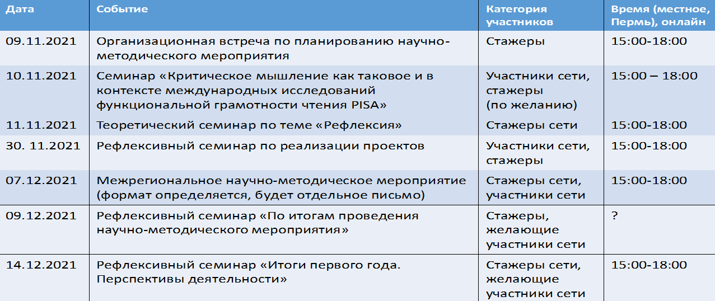

Slide 3
Рефлексивно-аналитический семинар по итогам реализации проекта 30 ноября 2021
Варианты:
1. реализовал проект,
2. реализовал часть/этап проекта,
3. появился замысел,
4. не появился замысел, но что-то происходило….
5. ничего не происходило, но появились намерения….
Форма участия:
Сообщение + презентация. Обязательно рефлексивные выводы.
Обсуждение сообщений.
В дальнейшем (после 07.12.2021) – рефлексивные эссе.
Важно:
Это не отчет. Это рефлексия и анализ текущего положения.
Для подготовки к Форуму и принятия решения о последующих действиях.

Slide 4
Научно-методическое мероприятие сети SSS
Дата (рабочая версия): 7 декабря 2021, вторник .
Зачем?
реанимация содержательных смыслов,
построение пространства мышления, проблематизации и рефлексии,
построение внешних и внутренних коорераций участников сети и возникновение «центров инициатив»
Время: вторая половина дня.
Формат (рабочая версия) : ФОРУМ.
Тема (рабочая версия) : «Педагогика в ситуации неопределенности: 4 аспекта (педагогическое проектирование, мышление/рефлексия, soft и self skills, сети)» – рабочая версия.
Структура (рабочая версия):
1. Пленум (смысловая рамка – несколько сообщений и их обсуждение).
2. Малые пленумы по 3-м направлениям
педагогическое проектирование и его сопровождение,
SSS,
Сети
??? – опытные площадки
…
3. Итоговый пленум

Slide 5
Форум и участники сети
Можно:
Завить о своем желании и авторской активности
(16 ноября 2021 встреча в зуме с 15.00. до 18.00.)
2. Присоседится к орг. группам по направлениям
(16 ноября 2021 г.)
3. Ответить на призыв поучаствовать организаторов по направлениям
(будут появляться в сетевых группах).
4. Поучаствовать в самом мероприятии АКТИВНО.
Участвовать могут все желающие. Не только административно-проектные команды.

Slide 6
Еще одно направление: трансляция представлений, опыта, обсуждение идей – информационно-метод. мероприятия для региона, муниципалитета, межмуниципальные, межшкольные
Семинары победителей конкурса ИнОП – по содержанию SSS (тематические) + трансляция опыта разработки и реализации проекта ИнОП (для сети + приглашение региона+ приглашение муниципалитета).
Семинары и др. стажеров сети – «информационно- методические» семинары по проектированию (трансляция опыта, обучение проектированию, обсуждение/экспертиза проектов, другое).
Семинары и др. ОО – участников сети - семинары по трансляции опыта разработки и реализации проектов для своих муниципалитетов (по возможности). Можно приглашать друг друга. Можно приглашать стажеров, организаторов сети, победителей конкурса ИнОП.
По всем позициям – ОТЧЕТНЫЕ ПРОДУКТЫ: программа, презентации, листы регистрации или списки участников, скрины или видеозаписи
До 10 декабря 2021 года

Slide 7
РАБОТА ПРОЕКТНОГО ОФИСА
Каждый Вторник и Четверг (18,23,25,30 ноября, 2 декабря) с 15.00. до 18.00. в зуме по постоянной ссылке.
Можно:
задать вопросы,
подойти на консультацию по своему проекту, по содержанию свой активности на форуме , по своим скиллам, по….
договориться о встрече со своей группой, со своим стажером, с организаторами сети,
….

Slide 9
Что ожидаем от стажеров к концу года?
Рефлексивные эссе (индивидуальные) или тезисы или статьи по итогам года и по той проблеме/теме, которая задела, заинтересовала,…..или по поводу того, что произошло в понимании, создании, деятельности…(возможно коллективные)
Презентации, если есть с НМмероприятия или иные материалы.
Отчетные продукты по проведенному семинару: программа, презентация, листы регистрации или списки, скрины или видеозаписи (если такие мероприятия были, возможно коллективная организация мероприятия, но есть ограничения).
Аналитическая записка по итогам проведения проектной (рефлексивной) сессии 30 ноября 2021 (можно коллективного авторства) и/или Экспертно-аналитические записки по сопровождению победителей конкурса (5 записок для сопровождающих победителей)
Информационно-наглядные материалы о себе любимых (для сайта и соц. групп)

